Slide 1
Нейрогенная дисфункция мочевых путей у детей лекция для студентов педиатрического факультета
2024 год

Slide 2
Функциональными заболеваниями сегодня обозначают расстройства, при которых даже тщательное обследование больного не выявляет органических нарушений, которыми можно было бы объяснить имеющиеся симптомы (Reuber et al., 2005). Практически в каждой медицинской специальности существуют такие больные

Slide 3
Под нейрогенной дисфункцией мочевого пузыря (НДМП) следует понимать разнообразные формы нарушения его резервуарной и эвакуаторной функции, развивающиеся вследствие поражения нервной системы или функциональных ее нарушений на ее различных уровнях – от коры головного мозга до интрамурального аппарата

Slide 4
ВИДЫ нарушения мочеиспускания
В соответствии с обновленными рекомендациями ICCS, в детском возрасте выделяют следующие виды нарушений мочеиспускания, проявляющиеся в дневное время: дисфункция мочевого пузыря и кишечника, гиперактивный мочевой пузырь, задержка мочеиспускания, гипоактивный мочевой пузырь, дисфункциональное мочеиспускание, инфравезикальная обструкция, стрессовое недержание мочи, вагинальный рефлюкс, недержание при смехе, чрезвычайно частое мочеиспускание только в дневное время, дисфункция шейки мочевого пузыря

Slide 5
ХАРАКТЕРИСТИКА НДМП
В основе дисфункций мочеиспускания одной из наиболее частых причин обращения детей в нефрологической практике лежат, как правило, функциональные нарушения механизмов накопления и опорожнения мочевого пузыря без предлежащих неврологических и травматических повреждений.
Данные состояния способны вызывать повреждения верхних отделов мочевой системы вплоть до развития необратимых изменений в почках, что требует комплексного подхода как в отношении клинико-инструментального обследования, так и лечебной тактики

Slide 6
ТЕРМИНОЛОГИЯ и СУТЬ проблемы
Ввиду неясности этиологии функциональных расстройств мочевого пузыря и нередкого отсутствия их инструментального подтверждения для их обозначения используют самые разнообразные термины: синдромы дисфункционального мочеиспускания, ненейрогенный, нейрогенный мочевой пузырь, субклинический нейрогенный мочевой пузырь, оккультный нейропатический мочевой пузырь и др.
В основе многих дисфункций мочеиспускания, по крайней мере тех, которые могут привести к повреждениям верхних отделов мочевого тракта, лежит недостаточность координации активности детрузора, шейки мочевого пузыря или наружного сфинктера

Slide 7
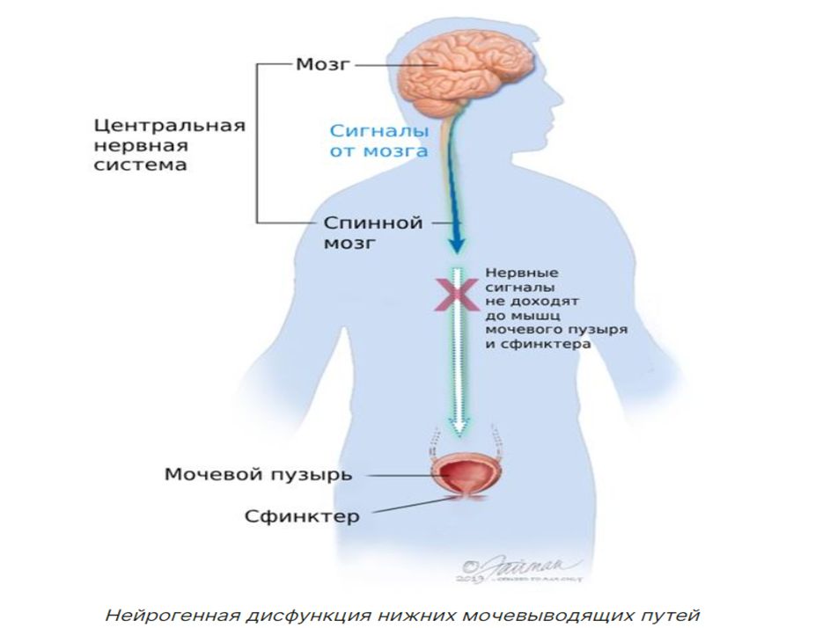
Патогенез НДМП

Slide 8
Табл. В.И. Морозов, с соав. Распределение пациентов в зависимости от уровня поражения нервной системы
Уровень поражения | Количество больных
 | Абс. | %
Церебральный | 22 | 16,5
Цервикальный | 59 | 44,4
Пояснично-крестцовый | 31 | 23,3
Сочетанный | 18 | 13,5
Невротические состояния | 3 | 2.3
Всего | 133 | 100,0

Slide 9
Характеристика НДМП по частоте выявления клинических проявлений
Тип расстройства | Число детей
Энурез | 14
Энурез+ императивное недержание мочи | 8
Энурез + поллакиурия | 1
Стрессовое недержание мочи | 1
Затрудненное мочеиспускание и с редкими мочеиспусканиями | 3
Поллакиурия | 5
Поллакиурия + затрудненное мочеиспускание | 3
Редкое мочеиспускание | 1
Сочетанное нарушение функции тазовых органов: энкопрез, запоры, энурез, императивное недержание мочи | 4
Хронические запоры | 8
Характеристика клинических проявлений НДМП

Slide 10
Исследования при НДМП
Обязательные
Суточный ритм спонтанных мочеиспусканий («профиль мочеиспусканий», «мочевой дневник»)
УЗИ органов мочевыделения
Исследование мочи
Оценка уродинамики нижних мочевых путей с помощью урофлоуметрии, профилометрии уретры, электромиографии
По показаниям
Микционная цистография
Цистоскопия
· Посев мочи с отбором колоний и определением чувствительности к антибактериальным препаратом.
· Внутривенная урография;
· Ретроградная цистометрия;
· Нефросцинтиграфия;
МРТ головного и спинного мозга;
· Электромиография мышц промежности

Slide 11
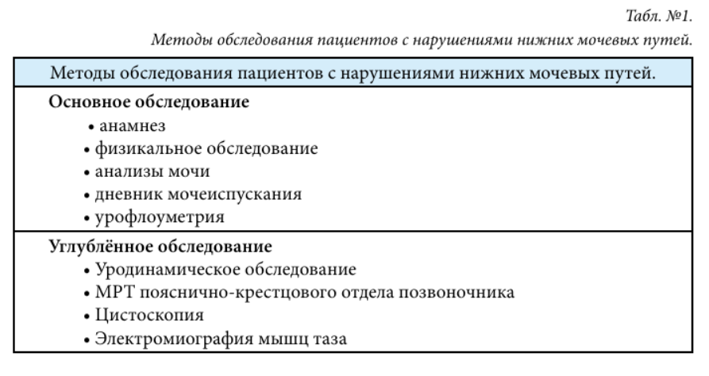
Схема обследования пациентов с НДМП

Slide 12
КЛАССИФИКАЦИЯ НДМП
1. Гиперрефлекторный мочевой пузырь:
неадаптированный (незаторможенный);
• адаптированный.
2. Норморефлекторный:
• неадаптированный (незаторможенный).
3. Гиперрефлекторный мочевой пузырь постуральный (постуральная гиперрефлексия мочевого пузыря):
• неадаптированный (незаторможенный);
• адаптированный.
4. Норморефлекторный мочевой пузырь постуральный:
• неадаптированный (незаторможенный).
5. Гипорефлекторный мочевой пузырь постуральный:
• неадаптированный (незаторможенный).
Постуральный рефлекс- позотонический или статический

Slide 13
Классификация НДМП по степени тяжести
Дисфункции
Проявления
Легкие
С
индром
дневного частого мочеиспускания
С
трессовое
недержание
Недержание мочи при
смехе
Ночной энурез
Среднетяжелые
Синдром
ленивого
мочевого пузыря
(бо
льшой гипотоничный мочевой
пузырь,
д
етрузорная гипорефлексия, редкие мочеиспускания
)
Нестабильный (гиперрефлекторный мочевой пузырь (персистирующий
инфантильный мочевой пузырь, незрела гипертония
-
г
и
перрефлексия
детрузора)
Тяжелые
Синдром Хинмана (ненейр
огенный мочевой пузырь, детрузорно
-
сфинктерная
диссинергия)
Синдром Оч
оа (урофасциальный синдром)

Slide 14
Критерии оценки и классификации дисфункций нижних мочевых путей (рекомендованы International Continence Society, ICS)
Фаза наполнения | Фаза выделения
Функция мочевого | пузыря
Активность детрузора: нормальная гиперактивная Чувствительность мочевого пузыря: нормальная Повышенная, сниженная Растяжимость: нормальная, снижен | Нормальная Гиперактивность мочевого пузыря Аконтрактильный мочевой пузырь - этот диагноз, основанный на уродинамике, при котором мочевой пузырь не может продемонстрировать какого-либо сокращения во время исследования давления
Уретральная | функция
Нормальная Недостаточность сфинктера уретры Нестабильность сфинктеров уретры | Нормальная Обструктивная: гиперактивная (детрузорно-сфинктерная диссенергия) механическая обструкция

Slide 15
Диагностика НДМП: анамнез
врожденные пороки развития органов центральной нервной системы;
травмы нервной системы, в том числе родовая травма;
злокачественные и доброкачественные новообразования позво-ночника;
спинномозговая грыжа;
детский церебральный паралич;
энцефалит;
невриты;
недоразвитие крестца и копчика;
дисфункция вегетативной нервной системы;
слабость рефлекса, управляющего мочеиспусканием;
гипоталамо-гипофизарная недостаточность

Slide 16
Диагностика НДМП
Выявление нарушений неврологического статуса (консультация невролога и проведение соответствующего обследования)
Дневник мочеиспусканий (частоте мочеиспускания, объем порций мочи, количество использованных абсорбирующих прокладок или памперсов, наличии эпизодов недержания мочи и ургентных позывов
Частота мочеиспусканий
Объём выделенной за сутки мочи
Средний объём выделенной мочи
Наибольший и наименьший объём выделенной мочи
Отношение дневного и ночного диуреза
Эпизоды недержания мочи
Количество принятой жидкости

Slide 17
Методы исследования 2
Урофлоуметрия – исследование производится на специальном унитазе с датчиками. При этом фиксируют: время мочеиспускания, его среднюю и максимальную скорость; время достижения максимального потока; объем выделенной мочи. Данные представляются с помощью графической кривой.
Остаточный объем мочи определяют по УЗИ мочевого пузыря после мочеиспускании
Электромиография мышц тазового дна уретрального и/или анального сфинктера позволяет выявить соответствующие изменения

Slide 18
Исследования НДМП 3
Цистометрия: мочевой пузырь с помощью катетера наполняют теплым физиологическим раствором, а затем определяют тонус мышц стенок мочевого пузыря и создаваемое этим тонусом давление. Давление измеряют несколько раз, в том числе и при позыве на мочеиспускание. Резкое повышение давления происходит при гиперактивности детрузора.
Профилометрия оценивает работу и стабильность сфинктера уретры и наличие стрессового недержания мочи. Для исследования в МП вводят стерильную жидкость . Метод оценивает функциональную длину уретры, максимальные показатели давления в уретре.

Slide 19
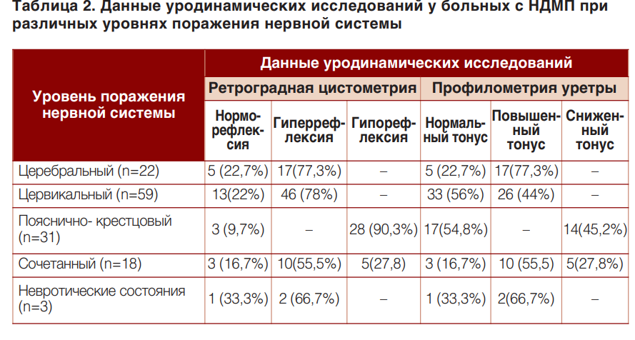
Результаты уродинамических исследований (пример)

Slide 20
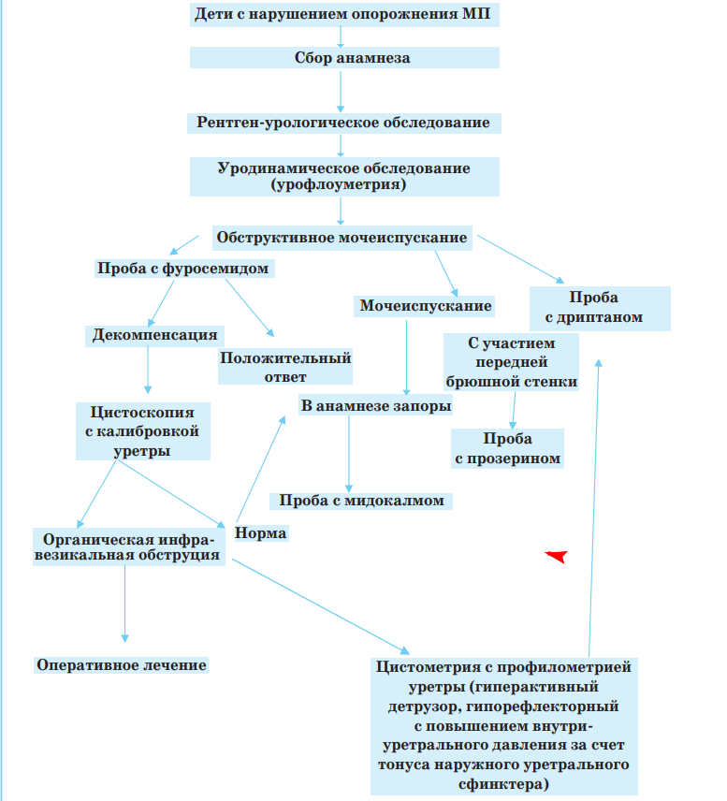
Алгоритм диагностики НДМП

Slide 21
Критерии постановки диагноза НДМП
Для нейрогенного стрессового недержания мочи:
1. Наличие в анамнезе эпизодов недержания мочи, связанных с физической нагрузкой, кашлем, чиханием, ходьбой, изменением положения тела или другими состояниями, приводящими к повышению внутрибрюшного давления.
2. Наличие в анамнезе неврологического заболевания, которое может быть патогенетической причиной недержания мочи.
3. При физикальном обследовании – наличие положительной кашлевой пробы
4. При инструментальном обследовании – отсутствие остаточной мочи при УЗИ мочевого пузыря

Slide 22
Критерии диагноза «гипорефлекторный мочевой пузырь»
Задержка мочи, редкие мочеиспускания, отсутствие позывов
Наличие неврологических нарушений в крестцовой области
Увеличение мочевого пузыря в размерах
Ночной энурез, запоры
При УЗИ мочевого пузыря – увеличение размеров, наличие остаточной мочи
При урофлоуметрии – снижение восходящего и нисходящего сегментов, падение объемной скорости кровотока мочи, увеличение времени мочеиспускания

Slide 23
Критерии диагноза «гиперрефлекторный мочевой пузырь»
Гиперрефлекторный мочевой пузырь возникает при локализации патологического процесса в центральной нервной системе; моча не накапливается в мочевом пузыре, а, попадая в него, сразу же выделяется.
хронические эмоциональные потрясения (развод родителей, гибель близкого)
жалобы на недержание мочи
частые мочеиспускания малыми порциями
сильные внезапные позывы к мочеиспусканию
дневной и ночной энурез
стрессовое недержание мочи
при урофлоуметрии -снижение восходящего и нисходящего сегментов, моча выделяется по каплям или тонкой струей
уменьшено время мочеиспусканий

Slide 24
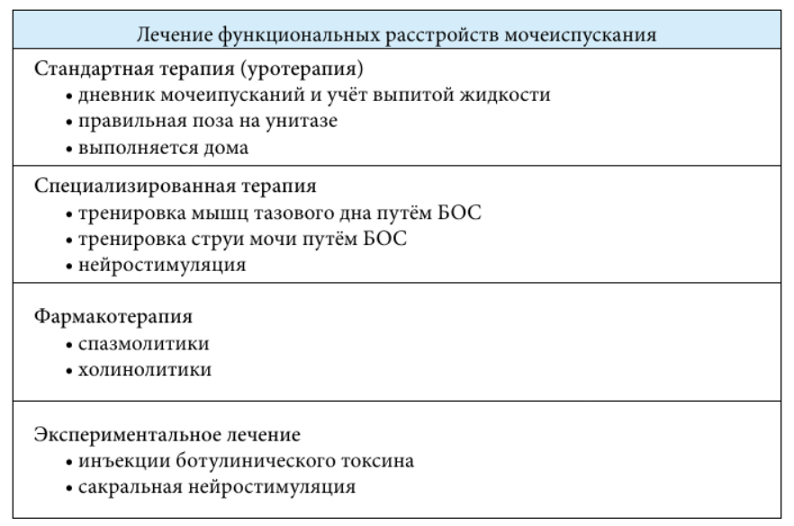
Лечение НДМП (схема лечения)

Slide 25
ЛЕЧЕНИЕ НДМП (ПРОДОЛЖЕНИЕ)
Немедикаментозное лечение:
· охранительный режим с полноценным ночным сном и дополнительным дневным (в течение 60-120 минут), отсутствием активных игр перед сном и устранением факторов, травмирующих психику ребенка;
· прогулки на свежем воздухе;
· соблюдение больным установленного ранее режима мочеиспусканий; постепенное увеличение интервала между ними;
· регулярное использование комплекса упражнений Кегеля (для укрепления мышц таза);
Медикаментозное лечение (в зависимости от степени тяжести заболевания):
· М-холиноблокаторы (Оксибутинин он же Дриптан)
· Антибактериалная терапия
· Уроантисептики
· Витаминотерапия (L-карнитин, пикамилон)
Другие виды лечения:
· физиотерапия (воздействие лазером, гипербарическая оксигенация, лекарственный электрофорез, диадинамотерапия, амплипульстерапия, теплолечение, воздействие ультразвуком, электростимуляция мочевого пузыря);
· психотерапия

Slide 26
Уротерапия
Уротерапия – комплекс неинвазивных методов безлекарственного лечения, основанный на рекомендациях и обучении пациентов, страдающих дисфункцией опорожнения мочевого пузыря. Уротерапия нацелена на нормализацию функций мочевого пузыря в ходе активного сотрудничества со стороны пациента (обучение и приобретение практических навыков).

Slide 27
Лечение НДМП (конкретизация)
· Тренировка МП, которая заключается в соблюдении больным заранее установленного плана мочеиспусканий с прогрессивным увеличением интервала между ними; (уротерапия)
· Использование комплекса упражнений для тазовых мышц с использованием метода биологической обратной связи (чаще применяется у детей старшего возраста); (БОС)
· Физиотерапевтические методы (электрическая стимуляция, лазер, гипербарическая оксигенация (ГБО), тепловые процедуры, диадинамотерапия (ДДТ), амплипульс, ультразвук и т. д.).

Slide 28
ВАЖНО!
У 30–40 % детей с дисфункцией нижних мочевых путей имеют место различные коморбидные состояния, в том числе поведенческие расстройства (психоневро-логические состояния): синдром дефицита внимания с гиперактивностью (СДВГ), депрессивные и тревожные расстройства. Лечение сопутствующих поведенческих и эмоциональных расстройств у детей с нейрогенной дисфункцией нижних мочевых путей может повысить приверженность к терапии и улучшить ее результаты

Slide 29
Энурез
Энурез - это стойкое непроизвольное мочеис-пускание ночью или днем.
- Энурез частое нарушение мочеиспускания в детском возрасте;
Первичный Э у детей 5 лет встречается у 10% детей. А среди подростков у 2%.

Slide 30
Этиология энуреза
Первичный энурез
наследственная отягощенность,
нарушения реакции активации во время сна,
задержка (темповая) становления навыков регуляции мочеиспускания,
нарушение секреции антидиуретического гормона.
Вторичный энурез
стрессовые факторы,
перенесенные инфекционные и соматические заболевания,
черепно-мозговые травмы.
Notes:
Этиология энуреза.
Результаты многочисленных исследований отечественных и зарубежных ученых определили полиэтиологичность энуреза.
Предполагается, что первичный энурез может быть обусловлен:
Наследственными причинами,
Нарушениями реакции активации во время сна,
Задержкой становления навыков регуляции мочеиспускания,
Нарушением секреции антидиуретического гормона.
Вторичный энурез нередко связан со стрессовыми факторами, перенесенными инфекционными и соматическими заболеваниями, черепно-мозговыми травмами.

Slide 31
Роль НС в формировании энуреза
У 80% детей с энурезом имеет место патология НС перинатального периода.
При осмотре у таких детей выявляют:
легкую рассеянную очаговую неврологическую симптоматику, нарушение ВНС, признаки минимальной мозговой дисфункции.

Slide 32
Причины резидуально- органического поражения ЦНС
Остаточные явления перинатального поражения ЦНС;
Последствия травм ЦНС;
Остаточные явления нейроинфекции;
Генетические нарушения.

Slide 33

Классификация энуреза
Первичный энурез - недержание мочи у ребенка старше 5 лет, при условии отсутствия периода контроля над мочеиспусканием.
Вторичный энурез - недержание мочи , возникшее у ребенка старше пятилетнего возраста, у которого ранее отмечался период стабильного контроля за опорожнением мочевого пузыря.
Notes:
В зависимости от времени проявления выделяют первичный и вторичный энурез.
В случае, когда пациент с первых лет жизни не имеет длительных (не менее 3–6 мес.) периодов, когда бы он просыпался сухим, следует говорить о первичном энурезе. Первичный энурез – недержание мочи у ребенка старше 5 лет, при условии отсутствия периода контроля над мочеиспусканием.
Вторичный энурез – недержание мочи , возникшее у ребенка старше пятилетнего возраста, у которого ранее отмечался период стабильного контроля за опорожнением мочевого пузыря.

Slide 34
Энурез: классификация 2
С практической точки зрения энурез удобно подразделять на:
Ночной;
Дневной;
Сочетанный (дневной и ночной).

Slide 35
Энурез: классификация 3
Моносимптомный энурез делится
(J.P/ Norgaard, 1997) на энурез с:
- наличием/отсутствием ночной полиурии;
- наличием/отсутствием реакции на десмоприссин;
- наличием/отсутствием нарушений пробуждения или дисфункции мочевого пузыря

Slide 36
Первичный Энурез
Обусловлен нарушением секреции вазопрессина (ув. к-во мочи ночью)
Энурез у родственников;
Энурез с рождения;
Наличие ночной полиурии;
Снижение ночью/на протяжении суток осмотической концентрации мочи;
Снижение уровня вазопрессина в крови;

Slide 37
Энурез: анамнез
Вид анамнеза | Симптомы при энурезе
Акушерский | Патология беременности Родовая травма, асфиксия и гипоксия
Семейный | Энурез у родственников, аномалии и заболевания МВС у родственников
Социальный | Социально-неблагополучная семья Ненормальные отношения с родственниками, в школе, сверстниками
Анамнез заболевания | Возраст возникновения Э, частота проявлений, характеристика мочеиспусканий и диуреза, Запоры Заболевания МВС

Slide 38
Энурез: клинические проявления
Характер сна | -сон глубокий -сон тревожный со сновидениями - трудности засыпания
Психические особенности | -замедленное психическое развитие нарушения поведения, страхи навязчивые мысли, движения Изменения в эмоционально-волевой сфере Трудности в учебе
Нарушения мочеиспускания | -боли при мочеиспускании -ночная полиурия -Редкие или частые мочеиспускания -неудержание мочи
Внешний вид ребенка | -Наличие малых аномалий развития -Наличие костных аномалий
Состояние ЦНС | -минимальная мозговая дисфункция -Нарушение чувствительности -вегетативные нарушения
Осмотр гениталий | -эписпадия, гипоспадия, вульвит -

Slide 39
Обследования при энурезе
Физикальное обследование (обычно без патологии).
Исключить патологию ЦНС, пропальпировать щитовидную железу, измерить АД, оценить степень аденоидных вегетаций (нарушение сна), оценить состояние тонуса ануса, провести суточное мониторирование сердца (АВ-блокады).
Ведение дневника спонтанных мочеиспусканий (в течение 3-х дней фиксируют время мочеиспусканий и объем выделенной мочи).
Исследования: ОАК, ОАМ, дневник спонтанных мочеиспусканий, УЗИ мочевого пузыря, проба по Зимницкому.
По показаниям: ректальное исследование (при наличии запоров), урофлоуметрия (при наличии НДМП), МРТ (для детей с неврологической симптоматикой).

Slide 40
Энурез при поражении ЦНС
Регулярность (почти каждую ночь);
Может быть несколько раз за ночь;
Мокрый ребенок не просыпается;
Императивные, непреодолимые позывы;
Учащение Э при переутомлении;
Наличие признаков цереброастении;
Неспецифические изменения на ЭЭГ;
Наличие НДМП;

Slide 41
Невротическое недержание мочи
Эпизоды Э нечасто, нерегулярно;
Эпизоды Э ночью и днем;
Эпизоды Э проходят в спокойной обстановке;
Поверхностный, тревожный сон

Slide 42
Тактика педиатра при обращении ребенка с Э
УРОЛОГУРОЛОГ
Оценка результатов обследования
Дополнительные исследования уродинамики
Невролог
Клиническое
обследование
ЭЭГ
Электромио-графия
Педиатр
Сбор всех видов анамнеза
Клинический осмотр
Клинические и биохимические анализы крови и мочи
Проба Зимницкого
УЗИ почек
УЗИ мочевого пузыря на остаточную мочу

Slide 43
Дифференциальный диагноз причин энуреза
Энурез связан с полиурией | Сахарный диабет Несахарное мочеизнурения Почечно-канальцевый ацидоз Хроническая болезнь почек Пиелонефрит
Энурез без полиурии | Клапаны задней уретры Воспалительные заболевания в наружных половых органах Острый и хронический цистит

Slide 44
Дифдиагностика видов энуреза
Признак | Первичный Э | Э при НДМП | Э при пороках МВС
Частота эпизодов | Не более 1 за ночь | До 5 за ночь | 2-3 за ночь
Характер течения | Монотонный | прерывистый | Часто прерывистый
Функция детрузора МП | сохранна | Часто гиперрефлектор-ный МП | Гиперрефлектор-ный и гипорефлекторый МП
Характер мочеиспусканий | нормальный | дизурия | поллакиурия
Дневной энурез | НЕТ | характерен | характерен
Запоры, энкопрез | нет | Очень часто | часто

Slide 45
Методы лечения энуреза
Медикамен-тозные
Немедикамен-тозные
Транквилизаторы и анксиолитики,
Ноотропы,
Оксибутинина гидрохлорид,
Синтетические аналоги, вазопрессина.
Тенотен детский
Мочевые алармы (будильники), alarm-терапия.
Пробуждение по расписанию,
Психотерапия,
Физиотерапия,
Диетотерапия.
Notes:
Для лечения энуреза используются как медикаментозные, так и немедикаментозные методы.
К немедикаментозным методам отностятся мочевые будильники, пробуждение по расписанию, различные виды психотерапии, физиотерапия и диетотерапия.
Из лекарственных средств назначаются препараты из групп анксиолитиков, ноотропов, синтетических аналогов вазопрессина.
Многие из вышеперечисленных препаратов, оказывая позитивное действие на купирование тиков, дают нежелательные побочные эффекты. Из современных эффективных медикаментозных средств с минимальными побочными эффектами, направленных на лечение энуреза следует выделить ТЕНОТЕН ДЕТСКИЙ.

Slide 46

Лечение энуреза (невролог)
Выработка и/или восстановление рефлекса
Стимуляция обменных процессов в нервной ткани, способствующих формированию регуляции мочеиспускания,
Коррекция невротических расстройств.
Notes:
Лечение энуреза представляет собой достаточно сложную проблему, требующую комплексного подхода направленного на выработку и восстановление утраченного рефлекса, стимуляцию обменных процессов в нервной ткани, способствующих формированию регуляции мочеиспускания, на коррекцию невротических расстройств

Slide 47
Лечение энуреза: назначения педиатра при любом виде энуреза
Адекватная психотерапия
Диета
ЛФК
Лечение Э начинают с 5-6 лет.
Ребенка приучают мочиться утром после пробуждения, каждые 2 часа, несколько раз в школе. Перед сном обязательное посещение туалета. Исключить запоры.

Slide 48
Энурез: лечение 1
Первый этап лечения чаще немедикаментозная терапия. Наиболее эффективно сочетание 1-го и 2-го методов лечения.
Немедикаментозная терапия Э: соблюдение питьевого режима (ограничение жидкости в вечернее время), следить за частотой стула, поощрение ребенка при положительной динамике, мотивация к продолжению лечения.
alarm-терапия использование ночного будильника с датчиком, регистрирующим влагу (метод эффективен у 2/3 детей старшего возраста). Если положительный эффект не наступает в течение 10- го месяца лечения его следует прекратить и перейти к медикаментозному лечению.

Slide 49
Энурез: лечение 2
Минирин: стартовая доза препарата 120-240 мкг (доза не зависит от возраста ребенка). Положительный эффект проявляется сразу. Длительность лечения 3-6 мес. В последнее время рекомендуют новую форму десмопрессина – Пресайнекс.

Slide 50
Энурез: лечение 3
Препараты второй линии – М-холинолитики –оксибутинин по 5 мг и толтеродин 2 мг (после исключения или лечения запоров). Препараты показаны детям, у которых стандартная терапия десмоперссином оказалась неэффективной. При неэффективнос-ти лечения дозы препаратов могут быть удвоены. Некоторые авторы рекомендуют сочетать М-холинолитики и десмопрессин.

Slide 51
Энурез: лечение 4
К препаратам 3-й линии относят трициклические антидепрессанты. Имипрамин в дозе 25-50 мг (детям старше 9 лет) иногда эффективен даже в фамакорезистентных случаях (эффективность 5-40%). При получении положительного эффекта в течение месяца дозу препарата следует снизить до максимально низкой. Каждые 3 мес возможен перерыв в лечении на 2 недели. ВОЗ не рекомендует имипрамин для лечения ночного Э.

Slide 52
Энурез лечение 5
При лечении Э можно также применять: иглоукалывание, диетотерапию, физиотерапию, комбинацию диуретического и антидиуретического лечения.

Slide 53
Физиотерапия при энурезе
Электрофорез с холинолитиками и спазмолитиками (при гиреррефлекторной дисфункции МП);
Парафин или озокерит на область МП;
Электростимуляция мочевого пузыря;
Синусоидальные модулированные токи;
Магнитотерапия;
Ультразвуковое лечение;
Лазеротерапия;

Slide 54
Благодарим за внимание!

